Slide 1
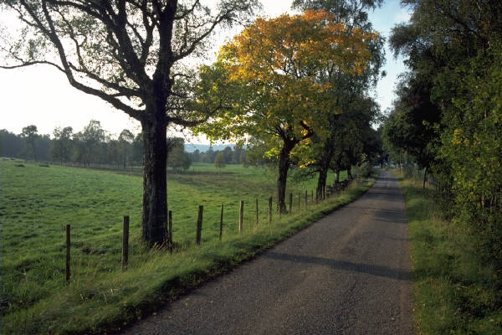
Consertando o Mundo...

Slide 2
“Um cientista, muito preocupado com os problemas do mundo, passava dias em seu laboratório, tentando encontrar meios de melhorá-los. Certo dia, seu filho de 7 anos invadiu o seu santuário decidido a ajudá-lo.

Slide 3
O cientista, nervoso pela interrupção, tentou fazer o filho brincar em outro lugar. Vendo que seria impossível removê-lo, procurou algo que pudesse distrair a criança. De repente deparou-se com o mapa do mundo.

Slide 4
Estava ali o que procurava. Recortou o mapa em vários pedaços e, junto com um rolo de fita adesiva, entregou ao filho dizendo: - Você gosta de quebra-cabeça? Então vou lhe dar o mundo para consertar. Aqui está ele todo quebrado. Veja se consegue consertá-lo bem direitinho! Mas faça tudo sozinho!

Slide 5
Pelos seus cálculos, a criança levaria dias para recompor o mapa. Passados alguns minutos, ouviu o filho chamando-o calmamente. A princípio, o pai não deu crédito às palavras do filho. Seria impossível na sua idade conseguir recompor um mapa que jamais havia visto.

Slide 6
Relutante, o cientista levantou os olhos de suas anotações, certo de que veria um trabalho digno de uma criança. Para sua surpresa, o mapa estava completo. Todos os pedaços haviam sido colocados nos devidos lugares. Como seria possível? Como o menino havia sido capaz? – Você não sabia como era o mundo, meu filho, como conseguiu?

Slide 7
- Pai, eu não sabia como era o mundo, mas quando você tirou o papel do jornal para recortar, eu vi que do outro lado havia a figura de um homem.

Slide 8
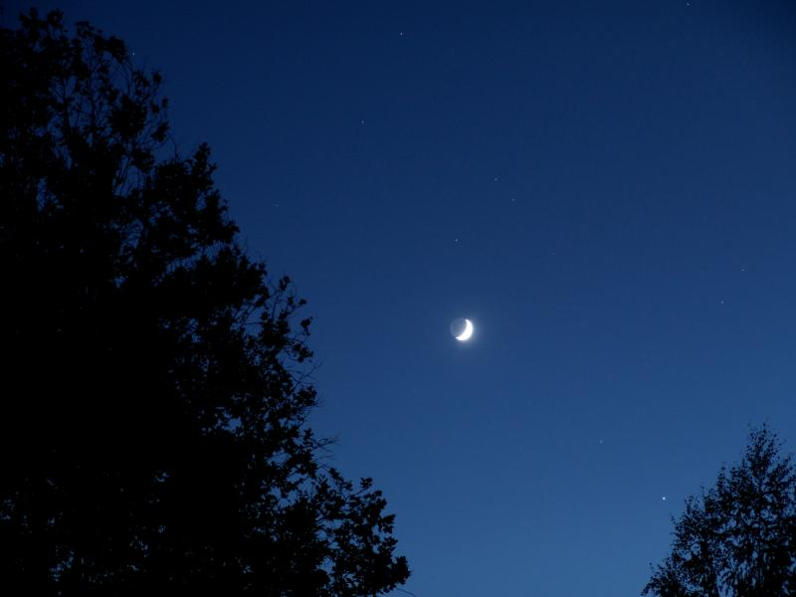
Quando você me deu o mundo para consertar, eu tentei, mas não consegui. Foi aí que me lembrei do homem, virei os recortes e comecei a consertar o homem que eu sabia como era...
Quando consegui consertar o homem, virei a folha e vi que havia consertado o mundo!!!”.

